Slide 1
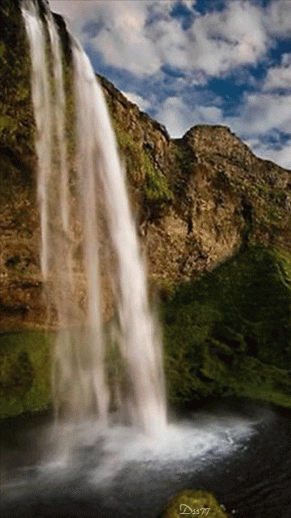
স্বাগতম

Slide 2
পাঠ পরিচিতি
শিক্ষক পরিচিতি
৮ম শ্রেণি
বিষয়ঃ- কৃষি শিক্ষা
অধ্যায়ঃ৫ম
সময়ঃ
মামুনুর রশিদ
সিনিয়র শিক্ষক
তুলসীপুর উচ্চ বিদ্যালয়
সদর,জামালপুর।

Slide 3
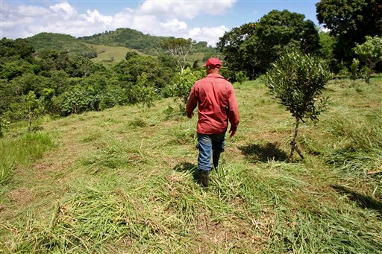
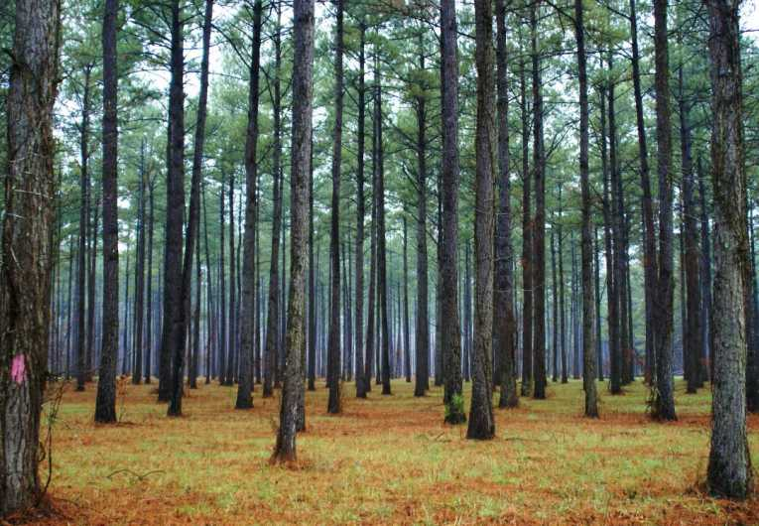
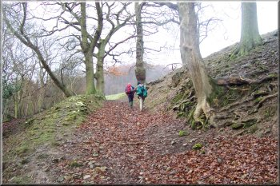
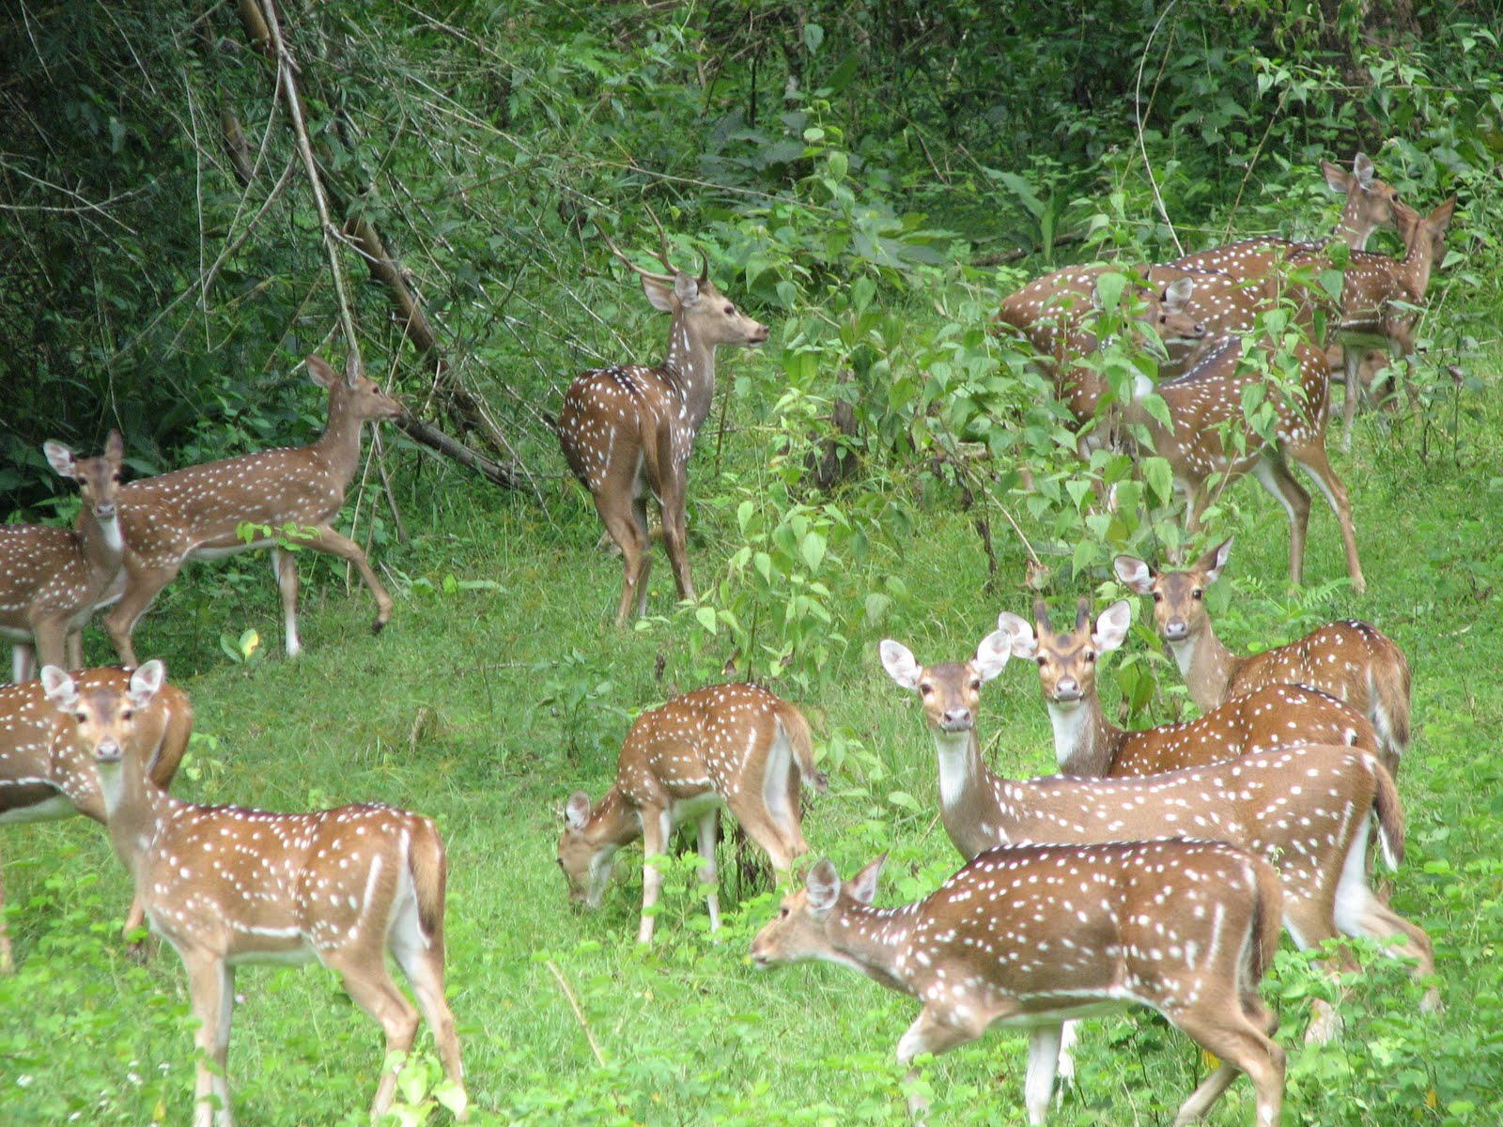
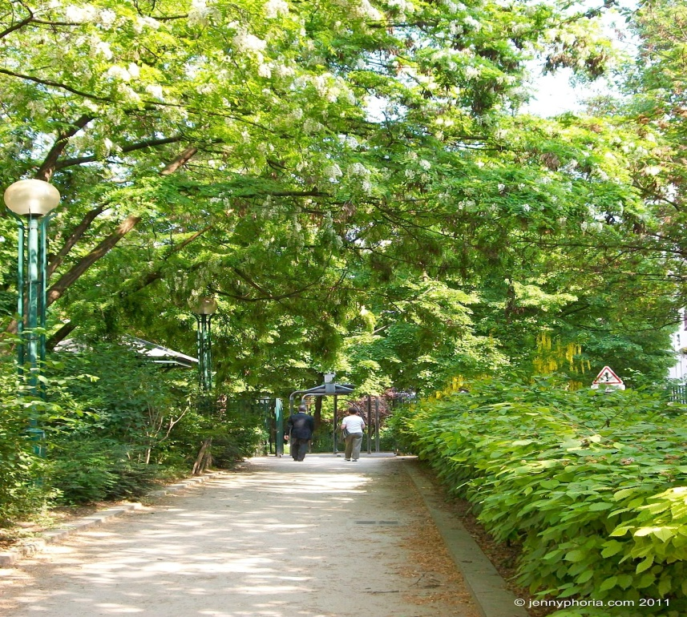

Slide 4

নিচের ভিডিও চিত্রটি লক্ষ্য করঃ

Slide 5

আজকের পাঠের বিষয়- বাংলাদেশে বনাঞ্চলের বিস্তৃতি

Slide 6
শিখণ ফল-
বনায়ন কী তা বলতে পারবে?
বাংলাদেশের বনাঞ্চলের নাম উল্লেখ করতে পারবে?
বাংলাদেশের বনাঞ্চলের ধরন আলোচনা করতে পারবে?

Slide 7



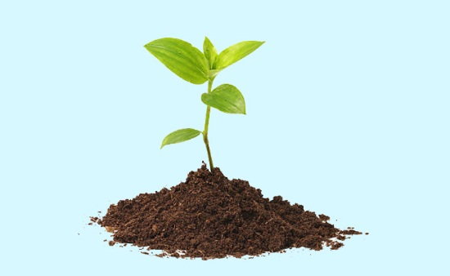
ছবিগুলির দিকে তাকাও

Slide 8
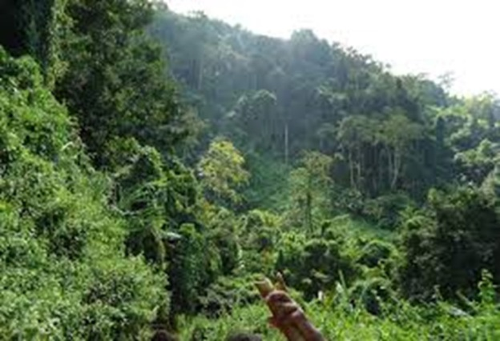
কৃষি বন
সমতল বন
পাহাড়ি বন
সুন্দর বন
সামাজিক বন

Slide 9
কৃষি বনায়ন হলো কোন জমি থেকে একই সময়ে বা পর্যায়ক্রমিকভাবে বিভিন্ন গাছ, ফসল ঊৎপাদন ব্যবস্থাকে কৃষি বনায়ন বলে।
কৃষি বন

Slide 10
বৃহত্তর ঢাকা, টাঙ্গাইল, রংপুর, দিনাজপুর, রাজশাহী ও কুমিল্লা অঞ্চলের বনকে সমতল ভূমির বন বলে। মোট আয়তন- ১.২৩ লক্ষ হেক্টর ।
সমতল ভূমির বন

Slide 11
কক্সবাজার, রাঙামাটি, বান্দরবান, সিলেট, হবিগঞ্জ ও
মৌলভীবাজারে এ বন ছড়িয়ে ছিটিয়ে আছে। মোট আয়তন
১৩.১৬ লক্ষ হেক্টর ।
পাহাড়ি বন

Slide 12
এ বন খুলনা, সাতক্ষীরা ও বাগেরহাট এলাকা জুড়ে রয়েছে । এ বনের প্রধান বৃক্ষ সুন্দরি । তাই এ বনের নামকরণ করা হয়েছে সুন্দরবন । এ বনে বাস করে রয়েল বেঙ্গল টাইগার, চিতা বাঘ, হরিণ ,বানর ও অন্যান্য প্রাণী। মোট আয়তন ৬,০০০ বর্গ কিলোমিটার ।
সুন্দরবন

Slide 13
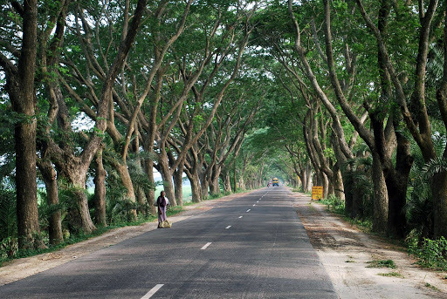
দেশের প্রায় সকল সড়ক , মহাসড়ক ও রেল লাইনের পাশে সারিবদ্ধভাবে যে গাছ লাগানো রয়েছে সে গাছগুলিকে সামাজিক বন বলে।
সামাজিক বন

Slide 14

দলীয় কাজ-
সময়-১০ মিনিট
# সুন্দরবন-এর বৈশিষ্ট্য লিখ।

Slide 15
মিলিয়ে নাও-
খুলনা, সাতক্ষীরা ও বাগেরহাট এলাকা জুড়ে রয়েছে। এ বনের প্রধান বৃক্ষ সুন্দরী। তাই এ বনের নামকরণ করা হয়েছে সুন্দরবন। এ বনে বাস করে রয়েল বেঙ্গল টাইগার, চিতা বাঘ, হরিণ, বানর ইত্যাদি। মোট আয়তন ৬,০০০ বর্গ কিলোমিটার।

Slide 16
মূল্যায়ন-
১। পাহাড়ী বন কোথায় অবস্থিত?
২। সুন্দরবনের আয়তন কত?
৩। দিনাজপুরে কোন ধরনের বন আছে?

Slide 17


বাড়ির কাজ
বাড়ির কাজ
* বনায়নের গুরুত্ব বিশ্লেষণ কর।

Slide 18

সবাই কে ধন্যবাদ

